Slide 1
Сила трения

Slide 2
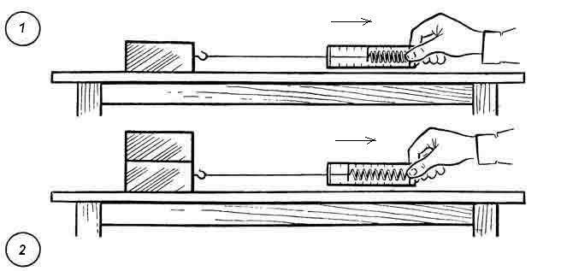
Сила трения – это сила, возникающая при
движении одного тела по поверхности
другого
F_{тр}

Slide 3
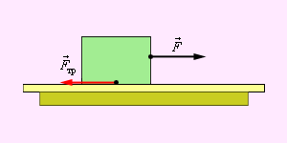
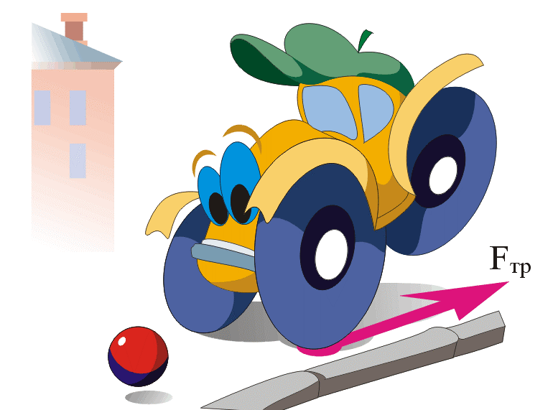
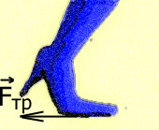
Сила трения всегда направлена
противоположно движению

Slide 4
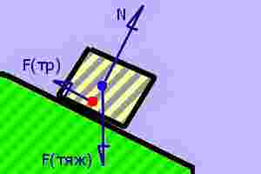

Slide 5
Существует несколько видов трения
Сухое трение возникает при движении твердых соприкасающихся тел относительно друг друга.
Трение скольжения возникает при скольжении одного тела по поверхности другого.
Трение качения возникает, когда одно тело катится по поверхности другого.
Вязкое (иначе жидкое) трение возникает при движении твёрдых тел в жидкой или газообразной среде, или когда жидкость или газ текут мимо неподвижных твёрдых тел.
Трение покоя возникает, когда к телу прикладывают силу, пытающуюся сдвинуть это тело.

Slide 6
Причинами возникновения силы трения являются: неровность соприкасающихся поверхностей и взаимное притяжение молекул соприкасающихся тел.
Сила трения зависит от:
- силы тяжести, действующей на движущееся тело;
- качества поверхности;
- площади трущихся поверхностей;
- вида трения.
Соприкасающиеся поверхности тел никогда не являются идеально плоскими и имеют неровности.

Slide 7
Как измерить силу трения?
Это можно сделать при помощи динамометра.
При равномерном движении тела динамометр показывает силу тяги, равную силе трения.
Единица измерения силы трения в СИ – 1 Н

Slide 8
Трение имеет большое значение
в природе и технике.
Трение
Полезное
Силу трения увеличивают
Вредное
Силу трения уменьшают

Slide 9
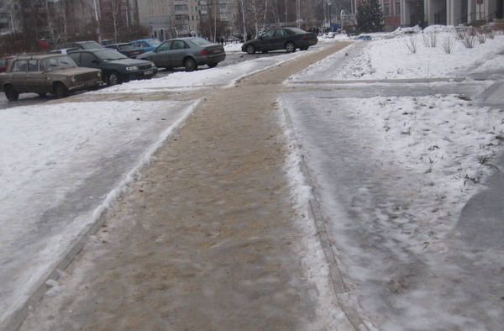
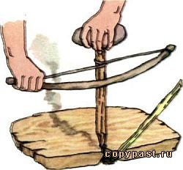
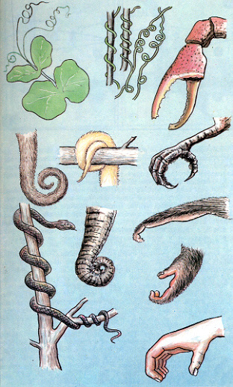
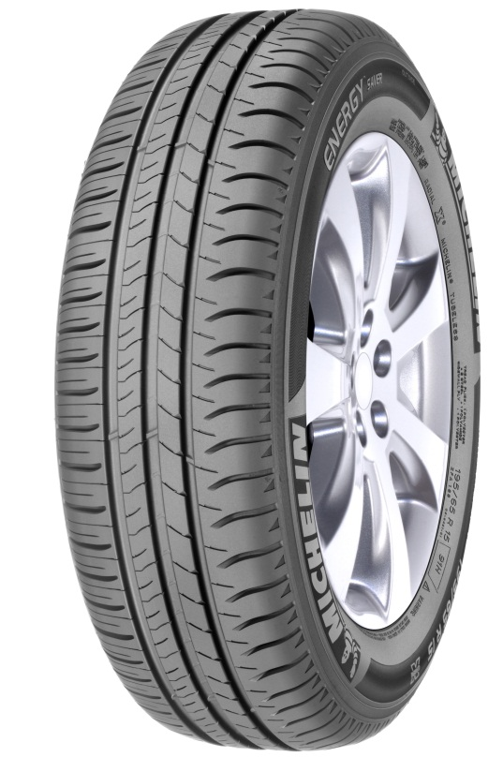
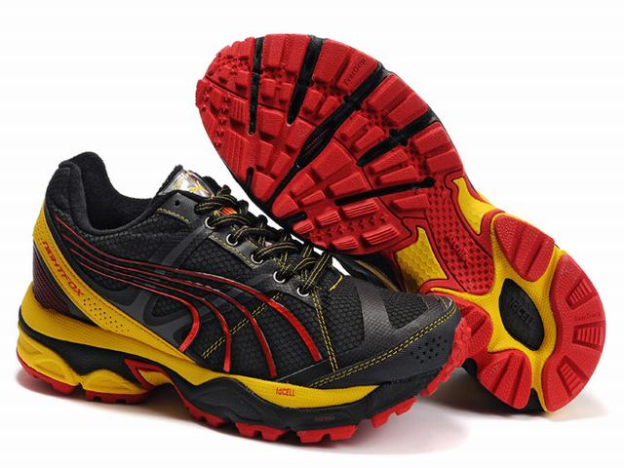
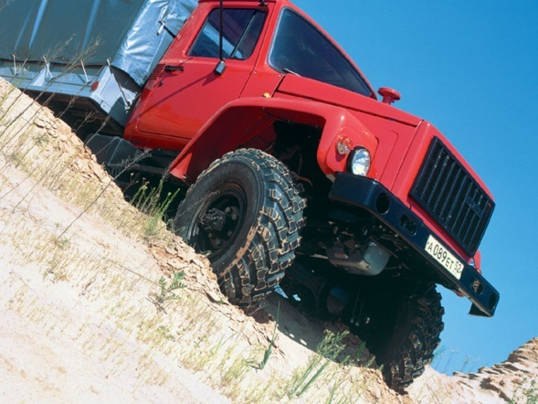
Полезное трение
Трение помогает человеку и животным ходить по земле.
Если бы между телам не было трения, мы ничего не смогли бы взять и руки. Подошвы кроссовок делают из рифленой резины, чтобы увеличить их трение о землю. Трение используется во многих механизмах. На поверхность шины наноситься своего рода «узор». Он улучшает сцепление резины с дорогой. Для увеличения трения в гололед тротуары посыпают песком

Slide 10
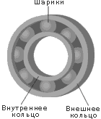
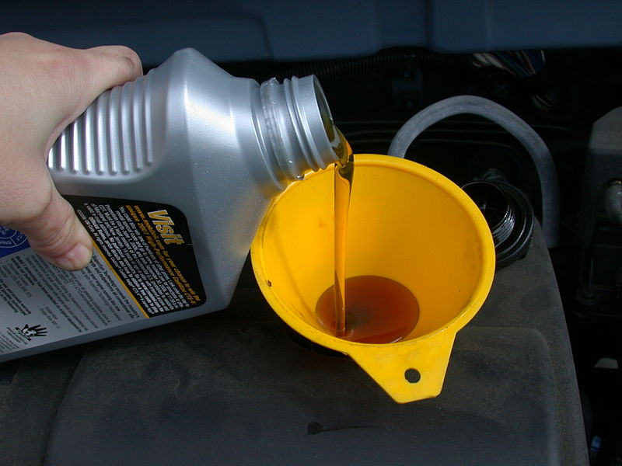
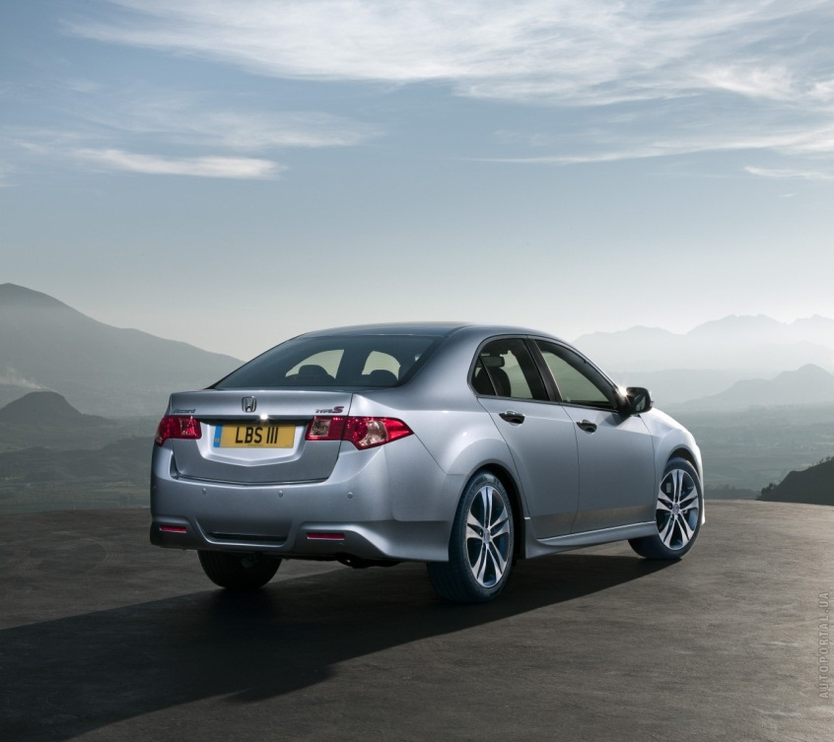
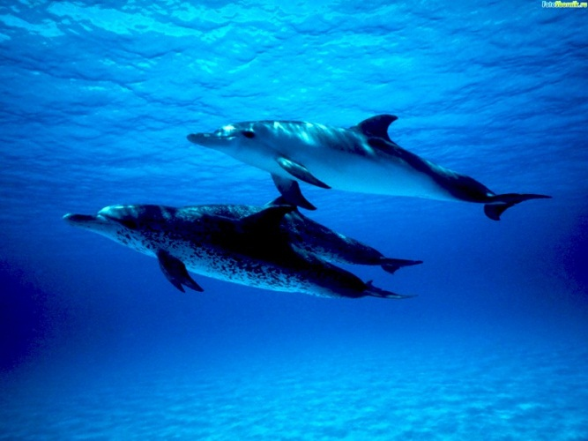
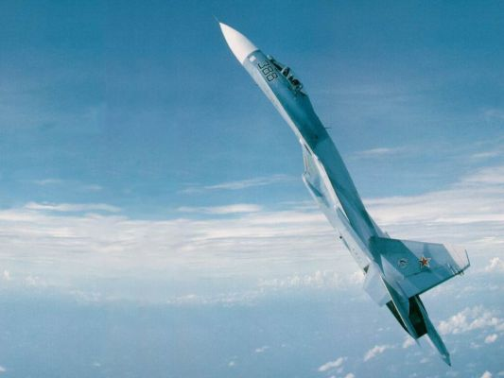
Вредное трение
Трение тормозит движение; на преодоление трения всех видов расходуется громадное количество ценного топлива. Трение вызывает износ трущихся поверхностей. Для уменьшения трения используют смазку. В движущихся частях машин используют подшипники, в которых трение скольжения заменяется трением качения. Рыбы и птицы имеют обтекаемую форму тела, что также уменьшает трение. Поэтому автомобилям, самолетам и ракетам придают обтекаемую форму.

Slide 11
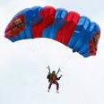
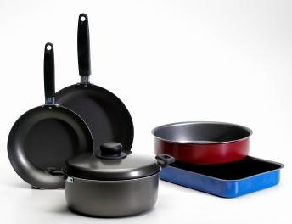
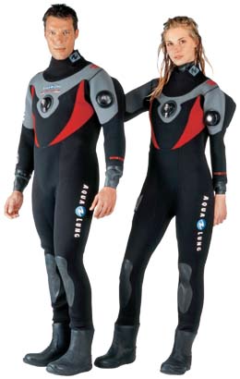
Это интересно!
Увеличение силы сопротивления движению при росте скорости приводит к установившемуся равномерному движению тела при падении с большой высоты в жидкости или газе (например, в атмосфере). Так парашютист до раскрытия парашюта может приобрести скорость всего лишь до 50 м/с, а капли дождя, в зависимости от их размеров, достигают скоростей от 2 до 7 м/с.
Самый низкий коэффициент трения для твёрдого тела (0,02) имеет известный вам тефлон. У каждого современного человека есть на кухне кастрюли и сковородки с антипригарным тефлоновым покрытием.
Гидрокостюмы, которые специально разрабатываются для подводной охоты и фридайвинга, выпускаются со сверхгладким покрытием с внешней стороны для уменьшения потерь на трение при скольжении в воде.

Slide 12
Задания
1. Какая сила не позволяет сдвинуть с места тяжелый шкаф?
А. Силы трения скольжения. Б. Сила трения покоя. В. Сила тяжести.
2. Парашютист, масса которого 70 кг, равномерно опускается. Чему равна сила сопротивления воздуха?
А. 700 Н. Б. 0 Н. В. 70 Н.
3. При смазке трущихся поверхностей сила трения …
А. не изменяется. Б. увеличивается. В. уменьшается.
4. Как направлена сила трения, когда брусок движется по столу вправо?
А. Вправо. Б. Влево. В. Вертикально вниз.
5. В гололед тротуары посыпают песком. При этом трение подошв обуви о лед …
А. не изменяется. Б. уменьшается. В. увеличивается.

Slide 13
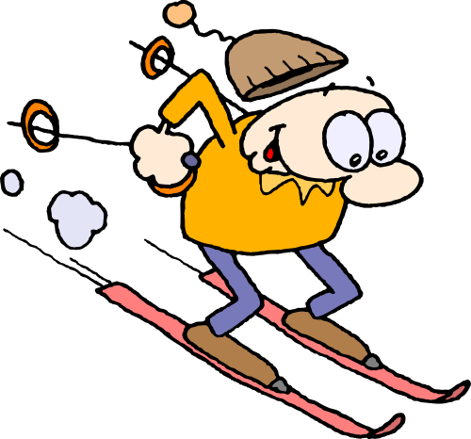
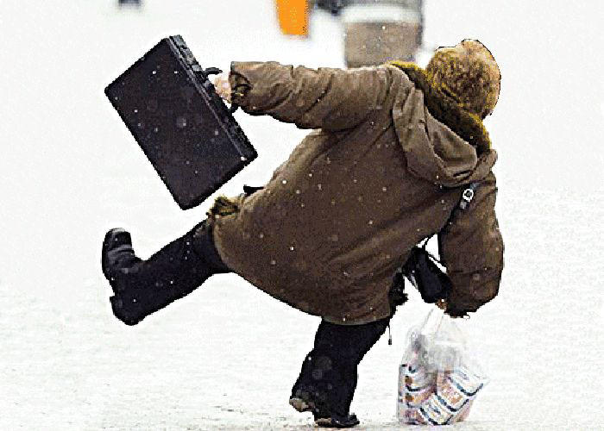
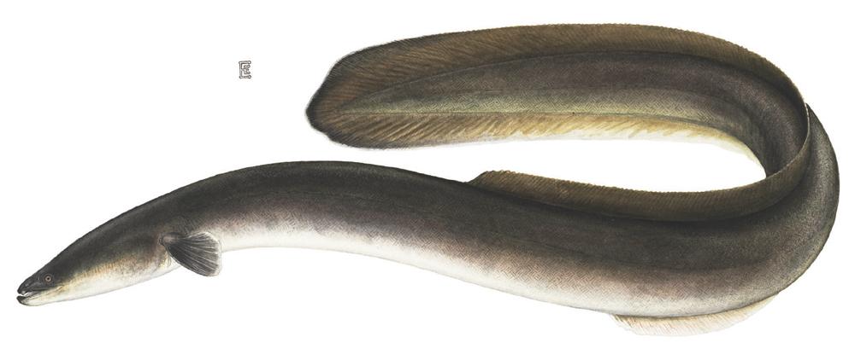
Объясните следующие поговорки:
не подмажешь, не поедешь;
пошло дело как по маслу;
угря в руках не удержишь;
что кругло – легко катится;
лыжи скользят по погоде;
из навощенной нити сеть не сплетешь;
колодезная веревка сруб перетирает;
ржавый плуг только на пахоте очищается;
нет такого человека, который бы хоть раз не поскользнулся на льду.

Slide 14
Домашнее задание:
§§ 30-32

